Slide 1

Niveles de perspectiva: Modelo del iceberg
El modelo del iceberg es una representación visual que ilustra los diferentes niveles de perspectiva en una organización o sistema. Muestra cómo solo una pequeña parte del iceberg es visible por encima de la superficie, mientras que la mayor parte se encuentra sumergida debajo del agua.

Slide 2
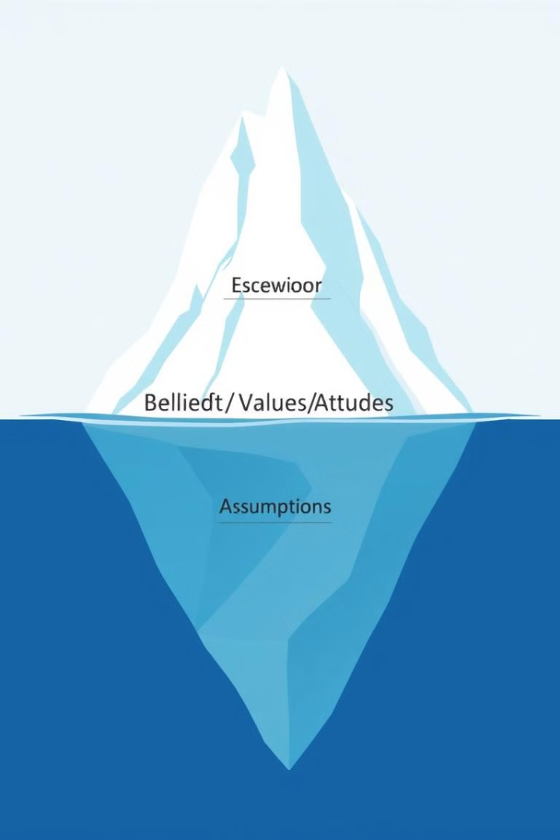
Definición del modelo del iceberg
1
Niveles del Modelo
2
Analogía del Iceberg
El modelo del iceberg se divide en tres niveles: el nivel superficial de comportamientos y acciones, el nivel intermedio de creencias, valores y actitudes, y el nivel profundo de supuestos y premisas.
Al igual que un iceberg, solo la punta es visible por encima de la superficie, mientras que la mayor parte se encuentra debajo del agua, invisible a simple vista.

Slide 3
Partes visibles vs. partes ocultas
Visible
Oculta
La parte visible del iceberg representa los comportamientos y acciones observables en la superficie.
La parte oculta del iceberg representa las creencias, valores, actitudes, supuestos y premisas subyacentes que impulsan esos comportamientos y acciones.

Slide 4

Comportamiento y acciones (nivel superficial)
Nivel Superficial
Fácil de Identificar
Este nivel incluye los comportamientos y acciones que son visibles y observables, como la forma en que las personas interactúan, toman decisiones y resuelven problemas.
Estos aspectos superficiales son los más fáciles de identificar y analizar, pero no brindan una comprensión completa de las dinámicas subyacentes.

Slide 5

Creencias, valores y actitudes (nivel intermedio)
Creencias
Actitudes
Las creencias son supuestos que las personas tienen sobre sí mismas, los demás y el mundo que los rodea.
Las actitudes son predisposiciones mentales y emocionales que influyen en la forma en que las personas responden a situaciones y situaciones.
1
2
3
Valores
Los valores son principios y preferencias que guían el comportamiento y la toma de decisiones.

Slide 6


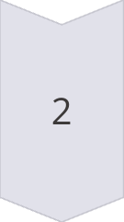
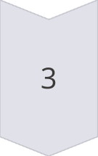
Supuestos y premisas (nivel profundo)
Nivel Profundo
En este nivel se encuentran los supuestos y premisas fundamentales que forman la base de nuestras creencias, valores y actitudes.
Menos Visibles
Estos aspectos son menos visibles y a menudo se dan por sentados, pero tienen un impacto significativo en nuestro comportamiento y toma de decisiones.
Exploración Profunda
Para comprender realmente un sistema o organización, es necesario explorar y cuestionar estos supuestos y premisas subyacentes.

Slide 7




Importancia de comprender los niveles
Análisis Profundo
Comprender los diversos niveles del modelo del iceberg permite un análisis más profundo de los sistemas y organizaciones.
Perspectiva Ampliada
Esto lleva a una perspectiva más holística y una mejor comprensión de los factores subyacentes que impulsan el comportamiento.
Soluciones Efectivas
Al abordar los niveles más profundos, se pueden desarrollar soluciones más efectivas y duraderas.

Slide 8

Aplicación del modelo a situaciones reales
Nivel Superficial
Comportamientos y acciones observables, como la forma en que las personas interactúan y toman decisiones en una organización.
Nivel Intermedio
Creencias, valores y actitudes subyacentes que impulsan esos comportamientos, como la cultura organizacional.
Nivel Profundo
Supuestos y premisas fundamentales que forman la base de las creencias y valores, como las normas y estructuras de poder en la organización.
Al aplicar el modelo del iceberg, se puede lograr una comprensión más profunda de los factores que influyen en las dinámicas de una organización o sistema, lo que lleva a soluciones más efectivas y duraderas.

